Slide 1








上海迪士尼度假区诚聘英才

Slide 2
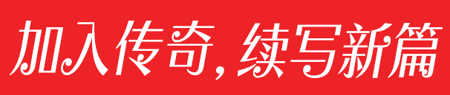


涂抹屏幕，有惊喜！

Slide 3

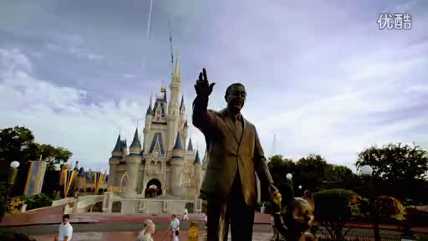
一个传奇，即将揭开崭新篇章。
你是旁观，还是参与？
加入上海迪士尼度假区，
你将成为历史的创造者、传奇的一部分！

Slide 4







Slide 5
上海迪士尼度假区是梦幻成真的地方，
更是传奇开始的地方。
从这里出发你可以谱写自己的梦幻篇章！
招聘涵盖：
实习生招聘
（还有国际暑期实习项目！）
有工作经验的一线员工招聘
应届毕业生招聘
游客服务经理招聘
其他专业及管理人士招聘
转动雪花，获得更多招聘信息！

Slide 6



Slide 7



在上海迪士尼度假区我们鼓励你成长，
因为你的传奇将造就我们的传奇！
专业的技能培训
领导力和团队发展培训
多维度的国际化发展平台
整体奖酬
理解全面薪酬
体验奇妙时光
直击健康生活
养老储蓄计划
平衡生活健康
规划职业发展

Slide 8



手机摇一摇，有惊喜！

Slide 9

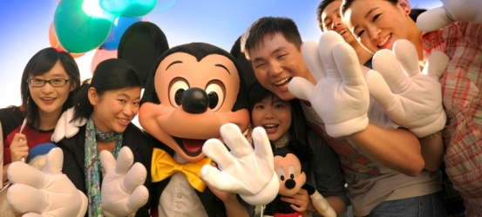
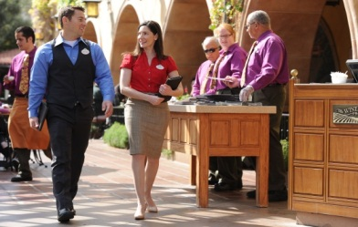


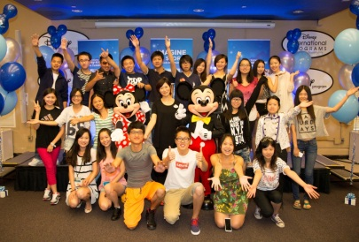
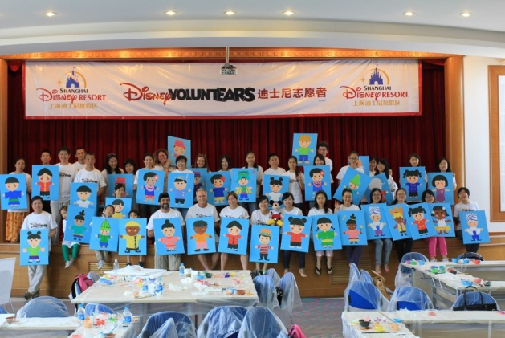


在上海迪士尼度假区，我们相信团队的力量。
每一个人都很重要，每个人的努力都不可代替。

Slide 10




Slide 11









职位在线申请
在线职业测评
面试时间预约
面试安排确认
参加现场面试
接受聘用通知
签署三方协议
办理入职手续
职位在线申请
一步之隔，天差地别。
在上海迪士尼度假区，我们与你一起你跨出这一步，
在更大的空间里造就你，并与你一起谱写我们的篇章！
工作申请流程如下：
职位在线申请
面试时间预约
在线职业测评
面试安排确认
参加现场面试
签署三方协议
接受聘用通知
办理入职手续

Slide 12
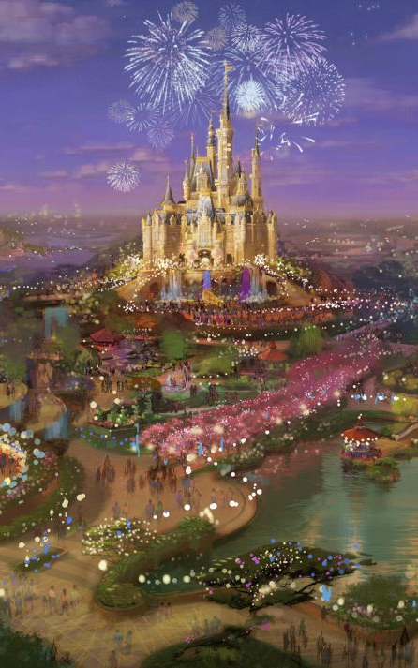

职位申请请点击招聘官网：
www.SHDRcareers.com
或关注官方微信平台“SHDRjob”后，
点击主页下方“职位应聘”-“热门职位快速申请”，
实现手机端快速申请！

